Slide 1
HRVATSKE ZEMLJE U DOBA NARODNIH VLADARA
Prezentaciju izradila: Vlatkica Horvat, 2015.

Slide 2
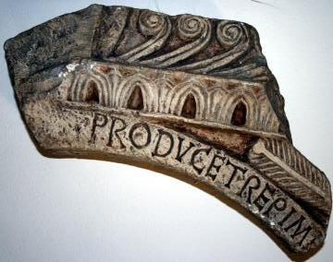
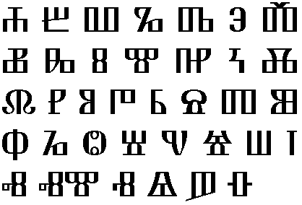
9.
st.
  KNEŽEVI
Mislav
Trpimir – „knez Hrvata”
(obitelj Trpimirovića)
Domagoj – „slavni knez”
Branimir
  dolaze učenici Ćirila (sastavio prvo slavensko pismo – UGLATU GLAGOLJICU) i Metoda (preveo Bibliju na staroslavenski jezik)
  početak uporabe glagoljice
  Hrvatska je podijeljena na županije
  Tomislav

Slide 3
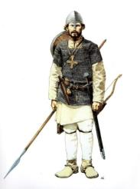
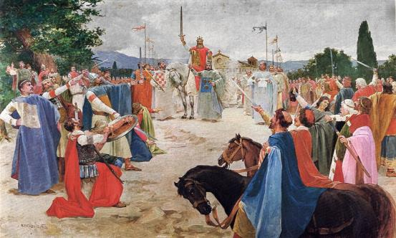
10.
st.
  KRALJEVI
zbog pobjeda nad Mađarima i Bugarima te ujedinjenja dviju kneževina, knez TOMISLAV postaje 925. g. PRVIM HRVATSKIM KRALJEM
stvorio je jedinstvenu kraljevinu Hrvatsku od Drave do Jadranskog mora
Krunidba kneza Tomislava (Oton Iveković)

Slide 4
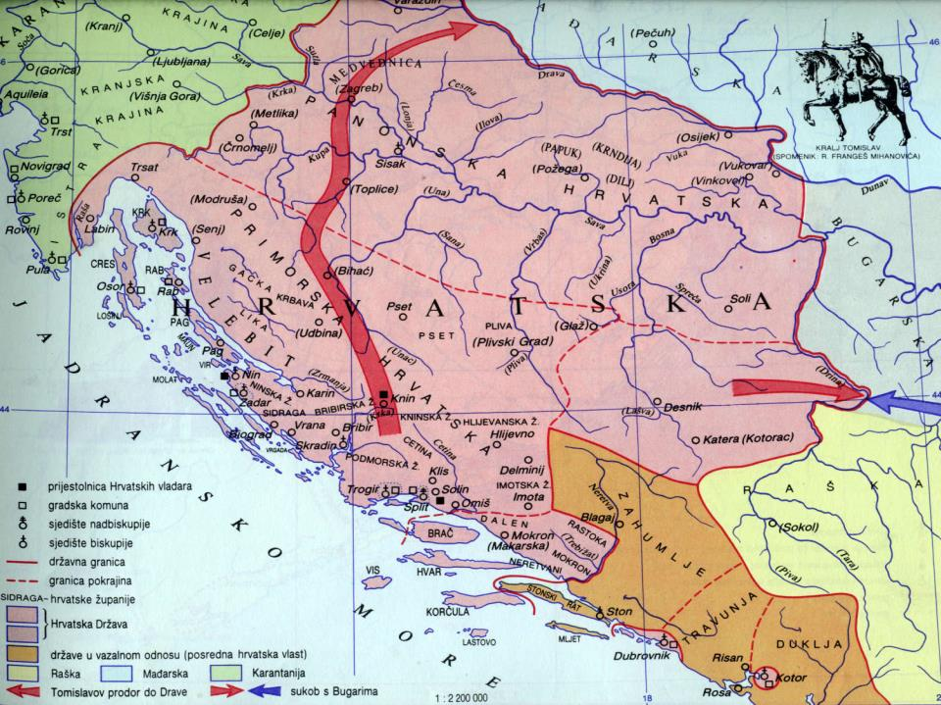

Slide 5
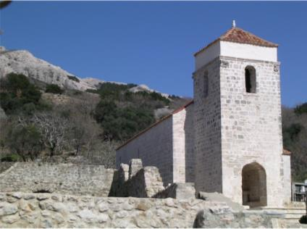
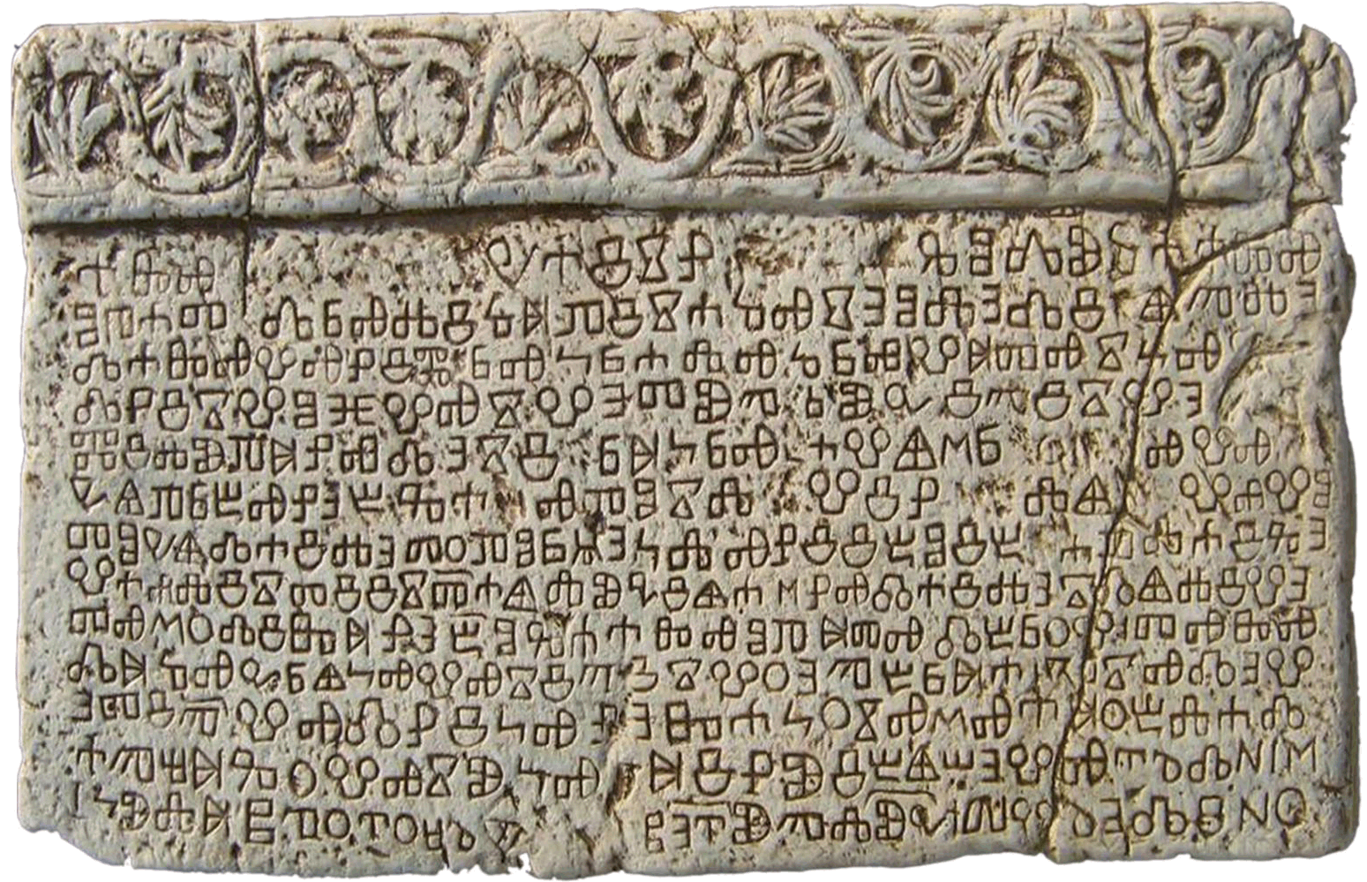
11.
i
12.
st.
PETAR KREŠIMIR IV. – 11. st., proširio je granice Hrvatske na kopnu i na moru (posjedovao je dio Slavonije i Bosne)
ZVONIMIR – 12. st., darovao je zemlju samostanu sv. Lucije – darovnica je „Baščanska ploča”
prvi pisani spomenik u kojemu se spominje „hrvatski kralj”
Crkva sv. Lucije
(Jurandvor kraj Baške na otoku Krku)

Slide 6
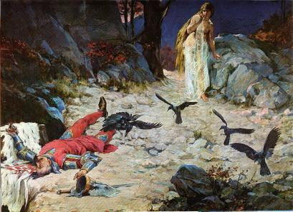
12.
st.
PETAR (SVAČIĆ), Zvonimirov brat
izabralo ga je hrvatsko plemstvo
doživio poraz u bitki na planini Gvozd u sukobu s ugarskim kraljem Kolomanom
posljednji hrvatski vladar (nije imao nasljednika)
1102. ugarski kralj KOLOMAN se okrunio krunom hrvatskih kraljeva – nastaje Hrvatsko-Ugarsko Kraljevstvo
Slika O. Ivekovića: Smrt posljednjeg hrvatskog kralja Petra Svačića

